Slide 1

结合使用DataSet对象和DataAdapter对象
本讲大纲：
1、DataSet对象和DataAdapter对象的概述
2、使用DataAdapter对象填充DataSet对象
3、对DataSet中的数据进行操作
4、使用DataSet中的数据更新数据库
支持网站：www.mrbccd.com

Slide 2
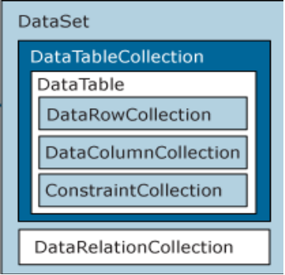
DataSet对象和DataAdapter对象的概述（1）
DataSet是ADO.NET的中心概念，它是支持ADO.NET断开式、分布式数据方案的核心对象。DataSet对象是创建在内存中的集合对象，它可以包含任意数量的数据表，以及所有表的约束、索引和关系，相当于在内存中的一个小型关系数据库。一个DataSet对象包括一组DataTable对象，这些对象可以与DataRelation对象相关联，其中，每个DataTable对象是由DataColumn和DataRow对象组成的。DataSet对象的数据模型如图所示。
使用DataSet对象的方法有以下几种，这些方法可以单独应用，也可以结合应用：
以编程方式在DataSet中创建DataTable、DataRelation和Constraint，并使用数据填充表。
通过DataAdapter用现有关系数据源中的数据表填充DataSet。
使用XML加载和保持DataSet内容。

Slide 3
DataSet对象和DataAdapter对象的概述（2）
DataAdapter对象是DataSet对象和数据源之间联系的桥梁，主要是从数据源中检索数据、填充DataSet对象中的表或者把用户对DataSet对象作出的更改写入到数据源。
属 性 | 说 明
SelectCommand | 获取或设置用于在数据源中选择记录的命令
InsertCommand | 获取或设置用于将新记录插入到数据源中的命令
UpdateCommand | 获取或设置用于更新数据源中记录的命令
DeleteCommand | 获取或设置用于从数据集中删除记录的命令
方 法 | 说 明
Fill | 从数据源中提取数据以填充数据集
Update | 更新数据源

Slide 4
使用DataAdapter对象填充DataSet对象
创建DataSet之后，需要把数据导入到DataSet中，一般情况下使用DataAdapter取出数据，然后调用DataAdapter的Fill方法将取到的数据导入DataSet中。DataAdapter的Fill方法需要两个参数，一个是被填充的DataSet的名字，另一个是给填充到DataSet中的数据的命名，在这里把填充的数据看成一张表，第2个参数就是这张表的名字。例如，从数据表tb_Student中检索学生数据信息，并调用DataAdapter的Fill方法填充DataSet数据集，其代码片断如下：
//创建一个DataSet数据集
DataSet myDs = new DataSet();
string sqlStr = "select * from tb_Student";
SqlConnection myConn=new SqlConnection(ConnectionString);
SqlDataAdapter myDa=new SqlDataAdapter(sqlStr,myConn);
//连接数据库
myConn.Open();
//使用SqlDataAdapter对象的Fill方法填充数据集
myDa.Fill(myDs ,"Student");

Slide 5
Thank you
还有什么疑问可以到www.mrbccd.com提出
也可以发送邮件到 mingrisoft@mingrisoft.com

